Slide 1
LANGUAGE REFERENCE

Slide 2
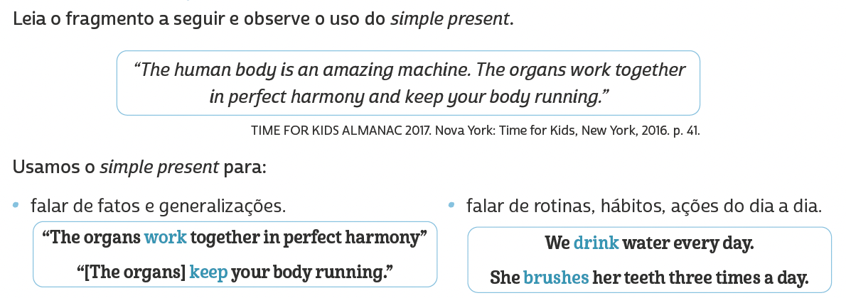
LANGUAGE REFERENCE
Unit 1:
REVIEW SIMPLE PRESENT

Slide 3
LANGUAGE REFERENCE
always
often/ frequently
sometimes
rarely
never
usually
100%
0%
Unit 1:
Adverbs of frequency

Slide 4
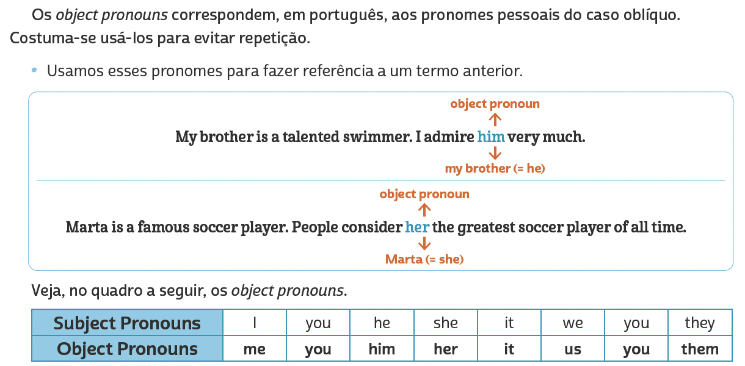
LANGUAGE REFERENCE
Unit 2:
Object pronouns

Slide 5
LANGUAGE REFERENCE
Unit 3:
Question words

Slide 6
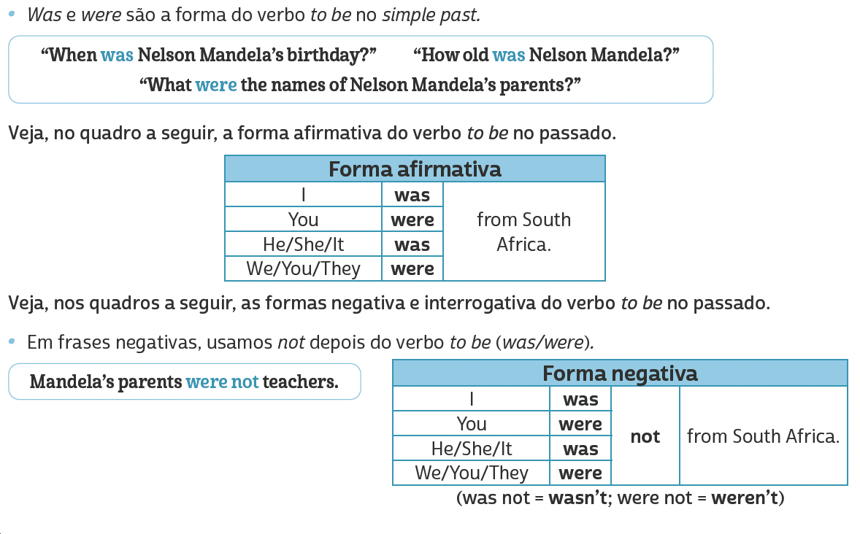
LANGUAGE REFERENCE
Unit 4:
Simple past
(verb to be)

Slide 7
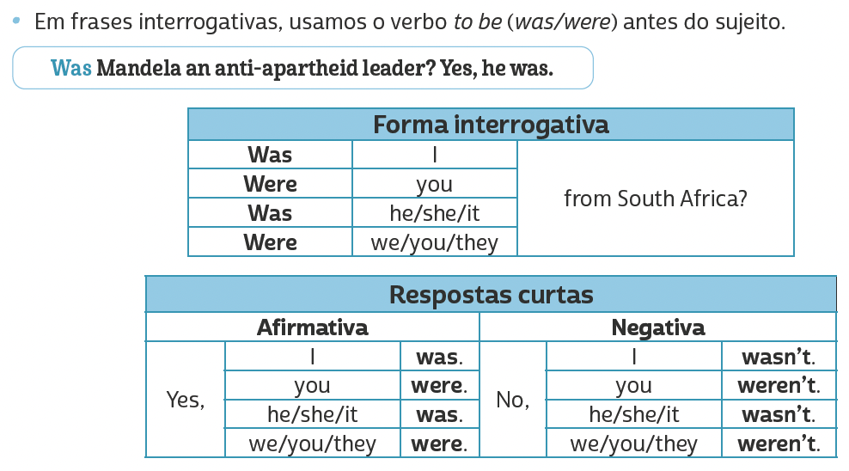
LANGUAGE REFERENCE
Unit 4:
Simple past
(verb to be)

Slide 8
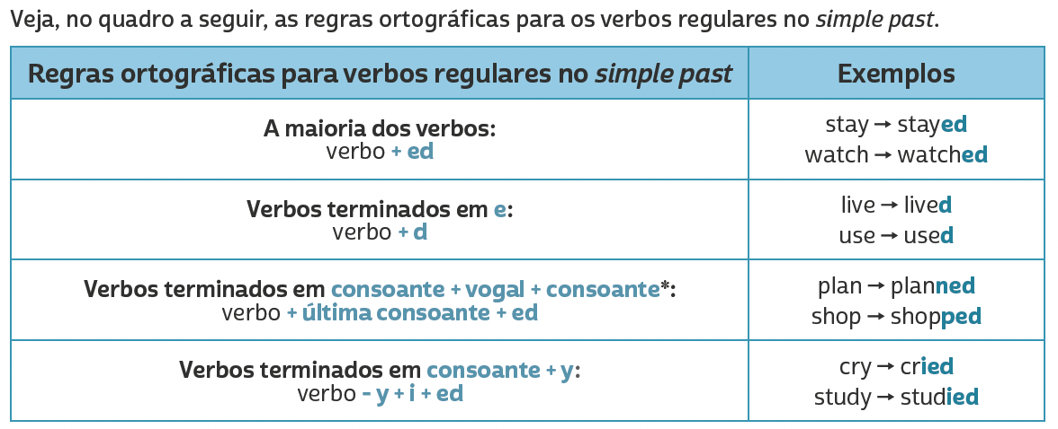
LANGUAGE REFERENCE
Unit 5:
Simple past (regular verbs)
TIP
Em verbos terminados em CVC (consoante, vogal, consoante), como plan, shop e admit, dobramos a última consoante antes de acrescentar -ed (planned, shopped, admitted). No entanto, não dobramos a última consoante quando a sílaba tônica é a primeira. Dessa forma, em verbos como listen, happen e offer, apenas acrescentamos -ed (listened, happened, offered).

Slide 9
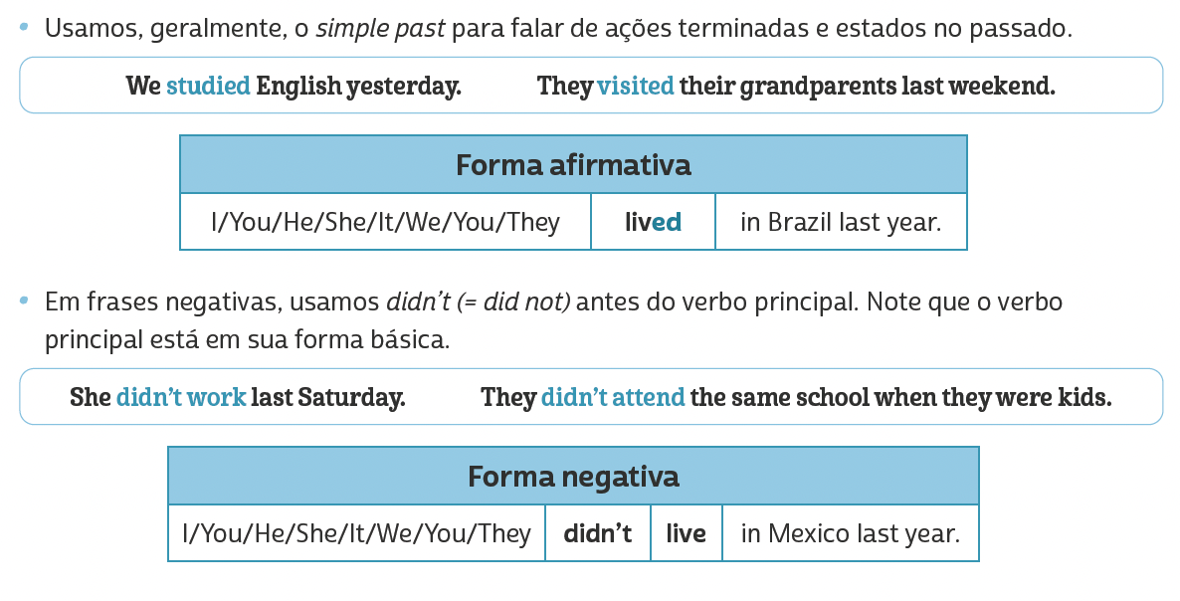
LANGUAGE REFERENCE
Unit 5:
Simple past (regular verbs)

Slide 10
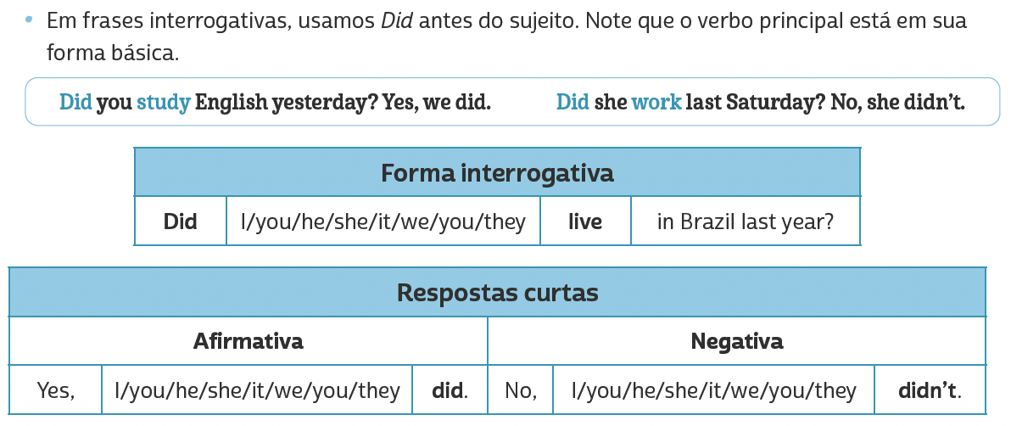
LANGUAGE REFERENCE
Unit 5:
Simple past (regular verbs)

Slide 11
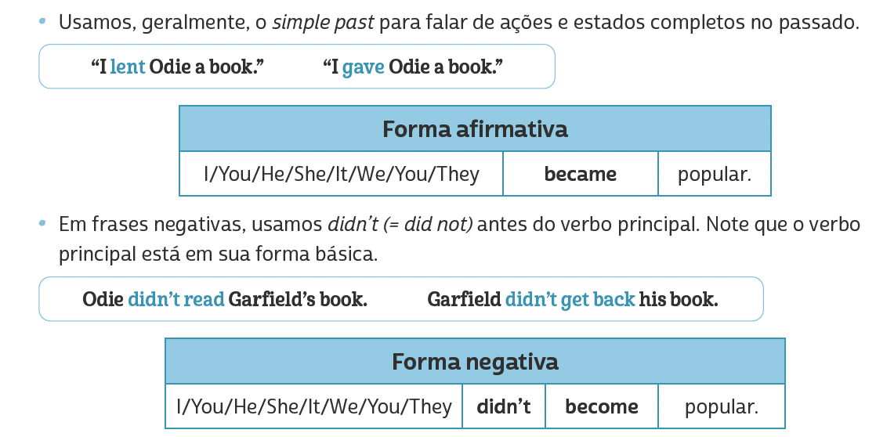
LANGUAGE REFERENCE
Unit 6:
Simple past (irregular verbs)

Slide 12
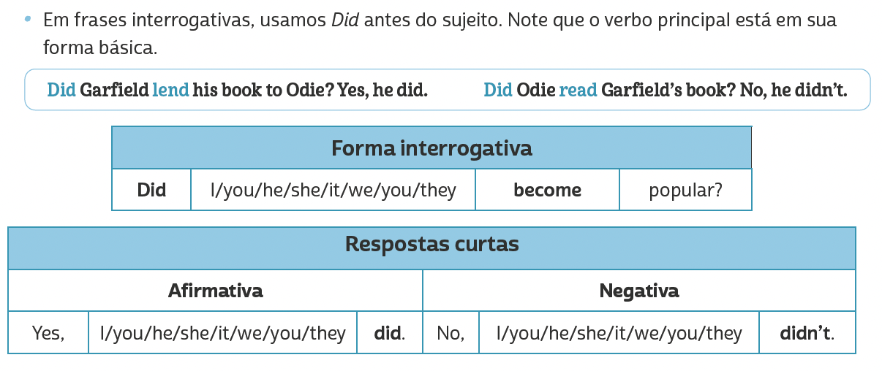
LANGUAGE REFERENCE
Unit 6:
Simple past (irregular verbs)

Slide 13
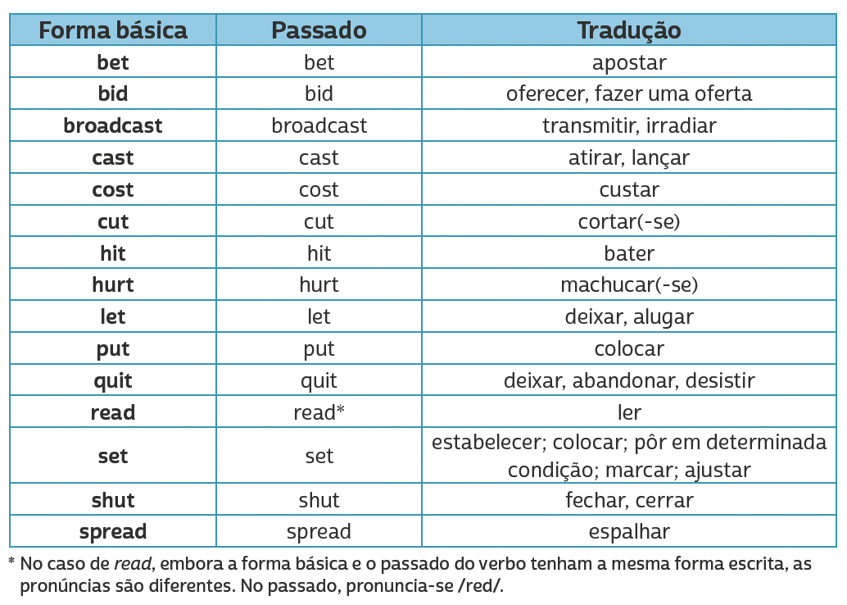
LANGUAGE REFERENCE
A. Forma básica e passado com a mesma forma
Unit 6: verbos irregulares agrupados por formas semelhantes

Slide 14
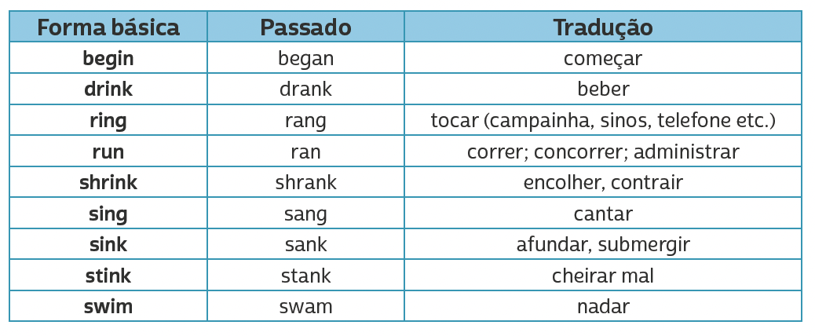
LANGUAGE REFERENCE
B. Passado com o som /an/ /aŋ/
Unit 6: verbos irregulars agrupados por formas semelhantes

Slide 15
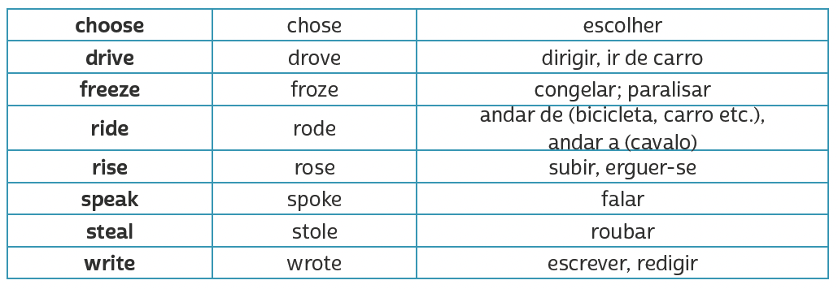
LANGUAGE REFERENCE
C. Passado com o som /əʊ/
Unit 6: verbos irregulars agrupados por formas semelhantes

Slide 16
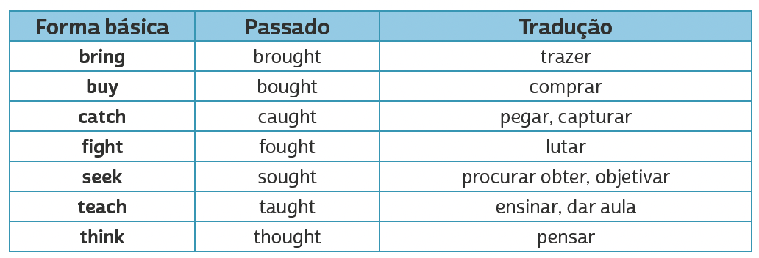
LANGUAGE REFERENCE
D. Passado com o som /ɔːt/
Unit 6: verbos irregulars agrupados por formas semelhantes

Slide 17
LANGUAGE REFERENCE
E. Passado com o som /uː/
Unit 6: verbos irregulars agrupados por formas semelhantes

Slide 18
LANGUAGE REFERENCE
F. Passado com o som /ɛnt/
Unit 6: verbos irregulars agrupados por formas semelhantes

Slide 19
LANGUAGE REFERENCE
G. Passado com o som /ept/
Unit 6: verbos irregulars agrupados por formas semelhantes

Slide 20
LANGUAGE REFERENCE
Unit 7: past continuous or simple past?

Slide 21
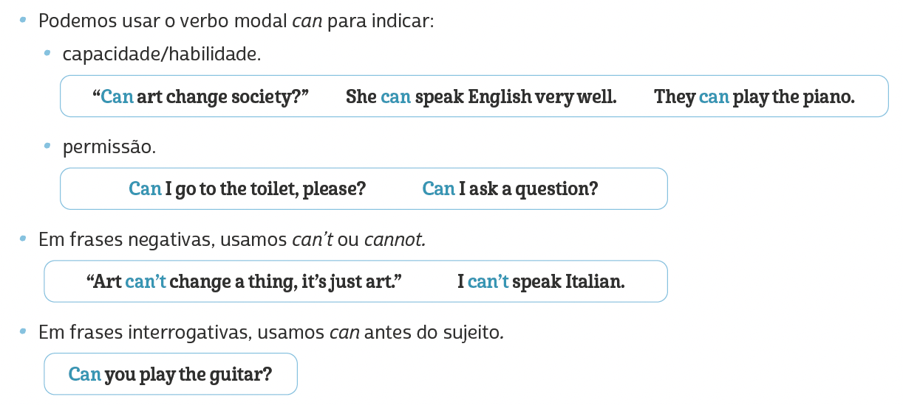
LANGUAGE REFERENCE
Unit 8: can/could

Slide 22
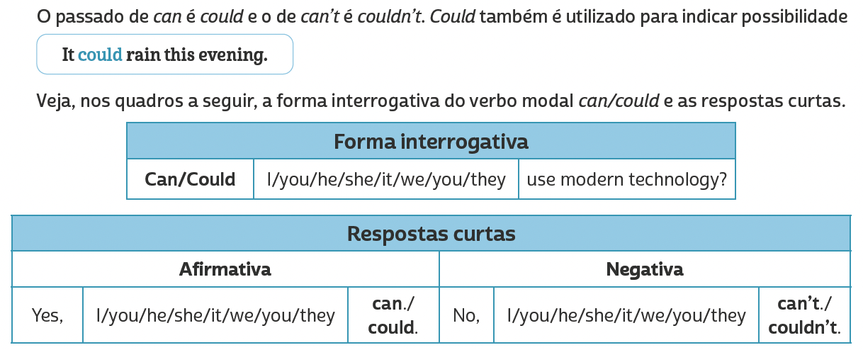
LANGUAGE REFERENCE
Unit 8: can/could

